Slide 1
Physically Based Rendering From Theory to Implementation
16.5 Subsurface Scattering

Slide 2
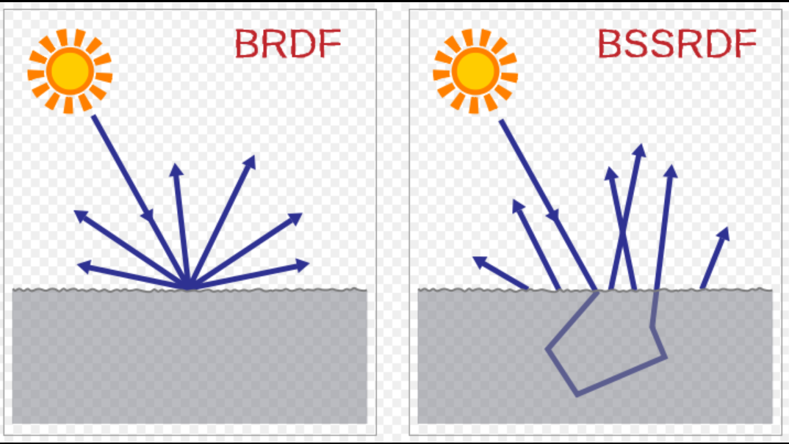
Subsurface Scattering
양방향 산란 반사도 분포 함수(BSSRDF)
표면 밑의 빛 전달 양을 보여준다.
표면 밑 산란으로 반투명 표면을 렌더링 하는 것은 표면 위의 점의 적분과 입사방향, BSSRDF의 계산과 표면 밑 산란 방정식으로 반사 계산이 필요하다.

Slide 3
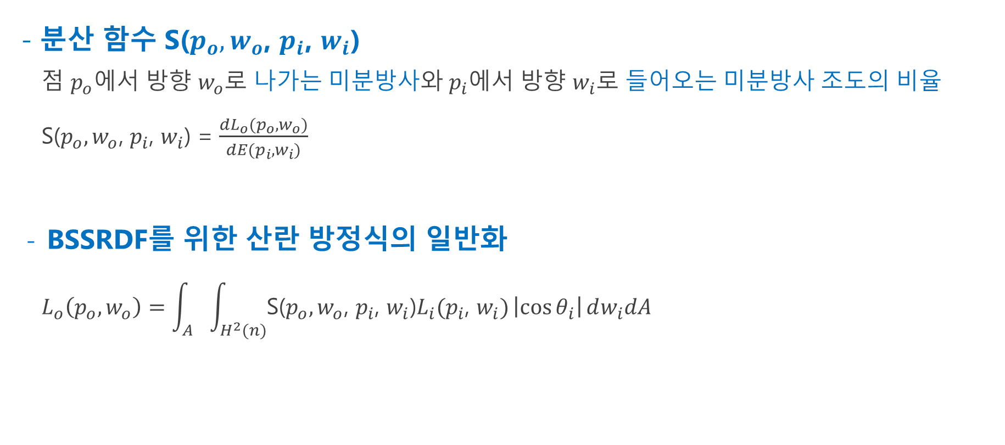
- 분산 함수 S($p_{o}, w_{o}$, $p_{i}$, $w_{i}$)
점 $p_{o}$에서 방향 $w_{o}$로 나가는 미분방사와 $p_{i}$에서 방향 $w_{i}$로 들어오는 미분방사 조도의 비율
S($p_{o}, w_{o}$, $p_{i}$, $w_{i}$) = $\frac{dL_{o}(p_{o},w_{o})}{dE(p_{i},w_{i})}$
BSSRDF를 위한 산란 방정식의 일반화
$$L_{o}\left(p_{o},w_{o}\right)=\int_{A}{\int_{H^{2}(n)}{\text{S}\text{(}p_{o}, w_{o}\text{, }p_{i}\text{, }w_{i}\text{)}L_{i}(p_{i}\text{, }w_{i})}\left|\cos{θ_{i}}\right|}dw_{i}dA$$

Slide 4
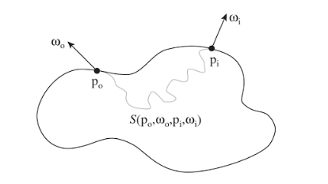
표면 밑 반사 계산
표면이 반투명 할 때 점 po에서 방향 wo로 나가는 방사를 계산하기 위해 다양한 수의 pi와 입사 방사를 계산
그 후 BSSRDF, S(po, wo, pi, wi)는 po에서 나가는 방사의 입사 방사 효과를 결정하기 위해 계산
BSSRDF 는 효율적으로 계산하기 힘들다. 빛이 한 점에서 들어오고 다른 점에서 나가는 입체 안의 모든 산란 표현

Slide 5
반투명 산란 매질의 효율적인 렌더링?
- 표준 경로 추적 / 양방향 경로 추적 사용은 가능
반투명 물체가 높은 알베도(Albedos)를 가질 경우 고전 방식으로는 효율적으로 처리 불가능
(빛이 매질의 각 상호작용으로 산란되고 흡수되지 않으면 멀리 진행)
ex) 우유가 높은 알베도의 경우 100 산란 현상 후 87.5% 경로 보존, 500 산란 후 51% 1000 이후도 26%
다른 방식의 빛 전송 필요

Slide 6
새 빛 전송 방식 주요 기반 개념
빛 매질 안에서의 분포는 방사 근사(diffusion approximation) 모델 - 광학적으로 두꺼운 매질 안에서 조명의 평형 분포를 설명
방사 방정식의 해를 점광원에 대한 닫힌 해를 조합 - 두 광원의 이중극이 전체 산란을 근사
단순화
매질 안에서 다른 산란 특성을 가정
매질이 반무한(평면 표면아래)이라 가정

Slide 7
표면 밑 산란의 구현
반투명 물체 표면에 많은 수의 임의의 점은 표본화 되어 입사 방사 조도 계산
이 점의 계층적 표현 생성 -> 점진적으로 주변을 뭉쳐 방사 조도 계산
해당 점은 표면 산란 방정식을 계산에서 계층적 적분 알고리즘에 사용 BSSRDF를 효율적으로 계산하는 양극 방사 근사에 기반을 둔 근사

Slide 8
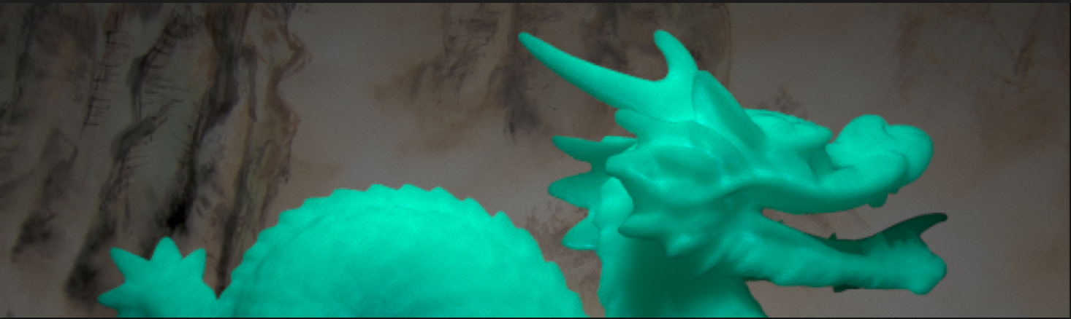
빛이 매질 안에서 진행하다가 입사점에서 멀리 떨어진 곳에서 나가는 효과가 잘 표현

Slide 9
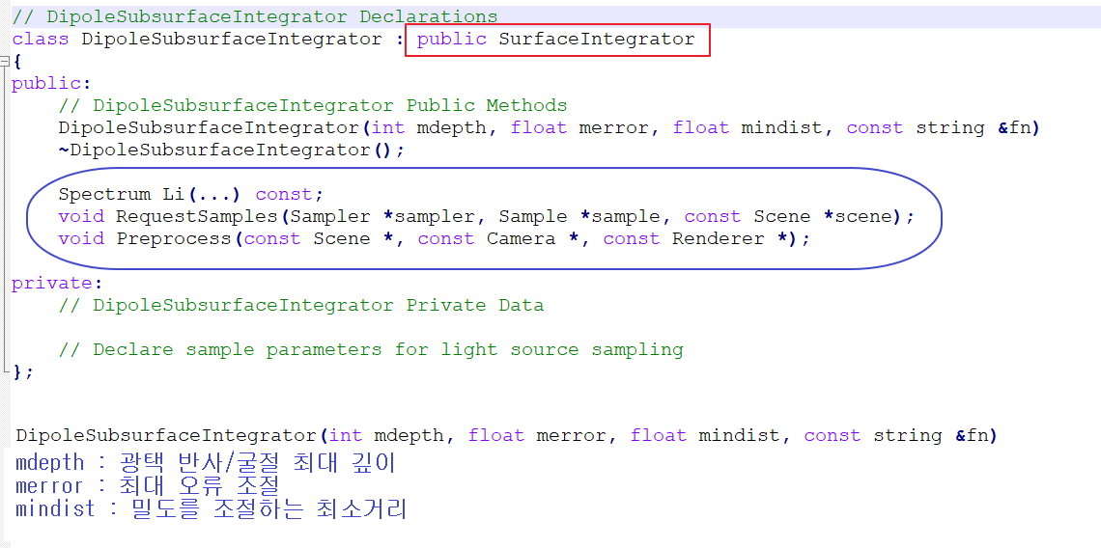
DipoleSubsurfaceIntergrator

Slide 10
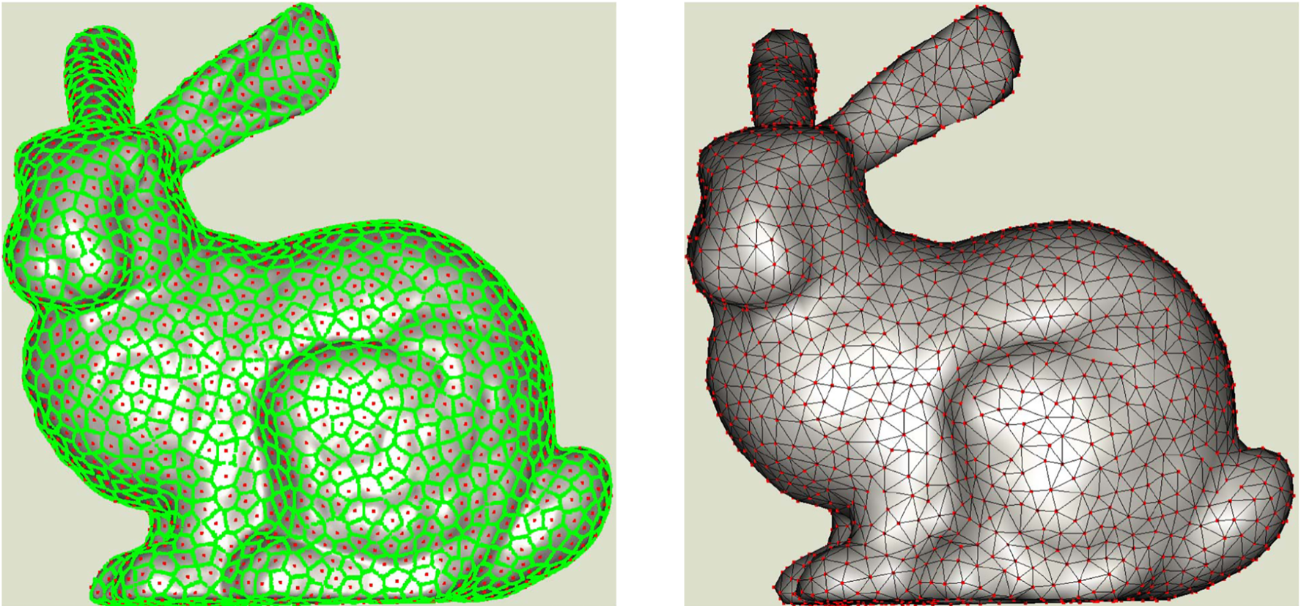
표본점의 푸아송 분포?
반투명 물체 위에서 입사 방사 조도를 계산하는 점의 집합 생성
균일 비율로 방사 조도 표본화 <- 균일 분포
여러 점들이 가까운 덩어리가 있으면 계층적 적분 알고리즘에서 나쁜 결과 도출
→ 푸아송 원반 분포 사용

Slide 11
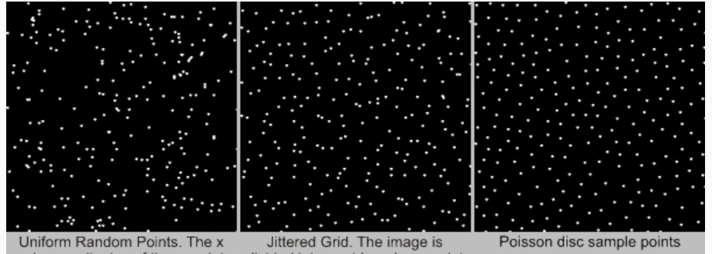
격자(grid) / 랜덤 분포
결과가 너무 규칙적이거나 엉망(뭉쳐) 있다.
푸아송 원반 분포
어떤 두 점도 일정 거리보다 가깝지 않다.
쉬운 생성 방법 중 하나는 다트 던지기

Slide 12
구현
반투명 표면 위에 임의의 후보점 생성
푸아송 구 시험에 기반을 두고 채택/거절 (채택 점이 주어진 3D 거리에 없을 경우 채택)
푸아송 구 실험을 더 통과 할 수 없다고 판단 될 때까지 진행 (연속으로 거부 되는 경우)
푸아송 구 규준을 사용해 복잡한 물체의 표면에 2D 푸아송 원반을 근사 하는 것은 일반적으로 잘 작동하지만, 일부 기하학 설정에서 부정확

Slide 13
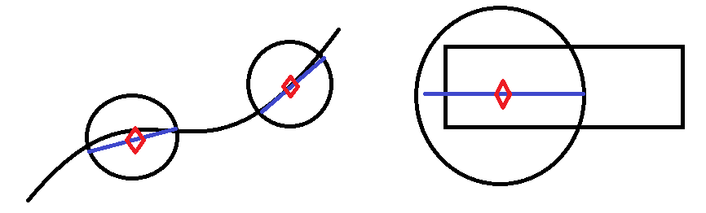
푸아송 구 규준을 사용해 복잡한 물체의 표면에 2D 푸아송 원반을 근사 하는 것은 일반적으로 잘 작동하지만, 일부 기하학 설정에서 부정확

Slide 14
void SurfacePointsRenderer::Render(const Scene *scene)
<푸아송 점 생성을 위한 공유 변수 선언>
<장면을 떠나는 광선을 잡는 장면 경계 상자 생성>
<푸아송 점을 잦기 위해 광선을 추적하는 태스크 생성>

Slide 15
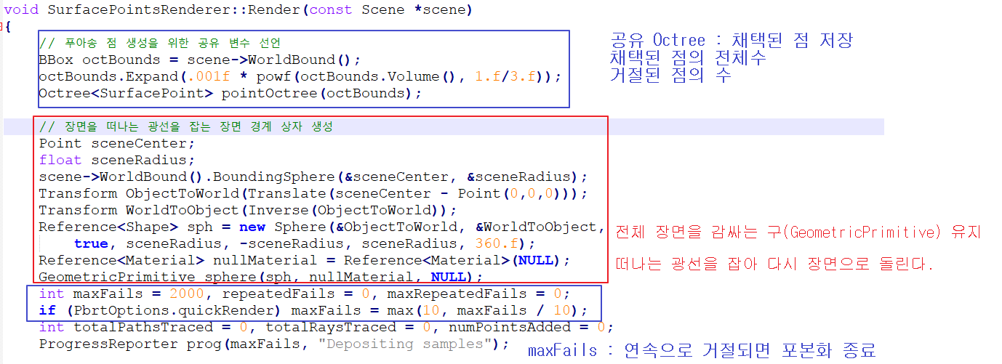
// 장면을 떠나는 광선을 잡는 장면 경계 상자 생성

Slide 16
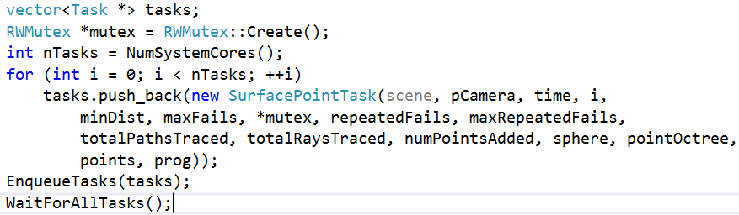
푸아송 점을 잦기 위해 광선을 추적하는 태스크 생성
Task는 푸아송 구 점을 병렬로 생성
임의의 광선 경로를 장면에서 추적 교차점 표면이 반투명이면 메모리에 저장
후보 지점이 저장되면 Octree 읽기 잠금 후 푸아송 구 조건 위반 체크
시험을 통과한 후보점 Octree 에 저장(쓰기 잠금) 8진 트리의 남은 점들은 다시 확인해 유효한 것들은 추가

Slide 17
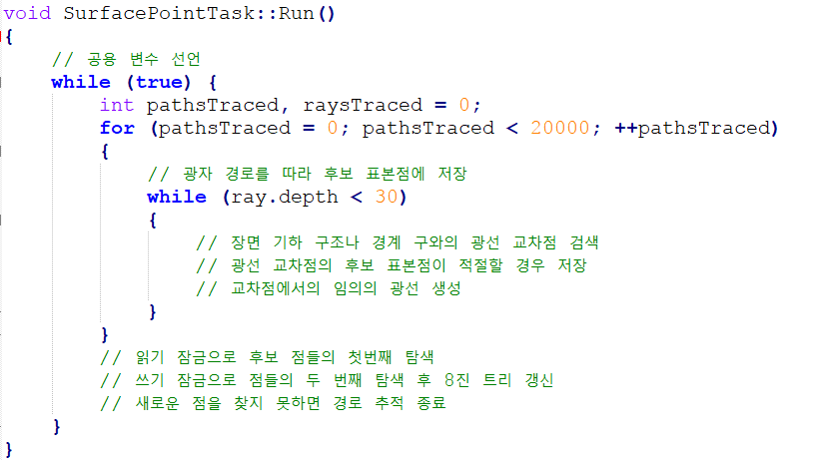

Slide 18
! 후보 지점 분포 알고리즘은 광선 경로를 시작하는 장면점이 필요
! 해당 점은 장면의 모든 반투명 물체에 도달 해야 한다.
! 카메라 위치에서 시작해서 SurfacePointTask 생성자로 넘겨진다.
! 대부분에서 잘 동작하지만 잘 동작하지 않는 장면이 있다.
(반투명 물체가 유리 창문을 통해 보이는 경우)
! 대안은 다중 시작점 또는 전체 장면 경계 상자 안에서 임의로 시작점

Slide 19
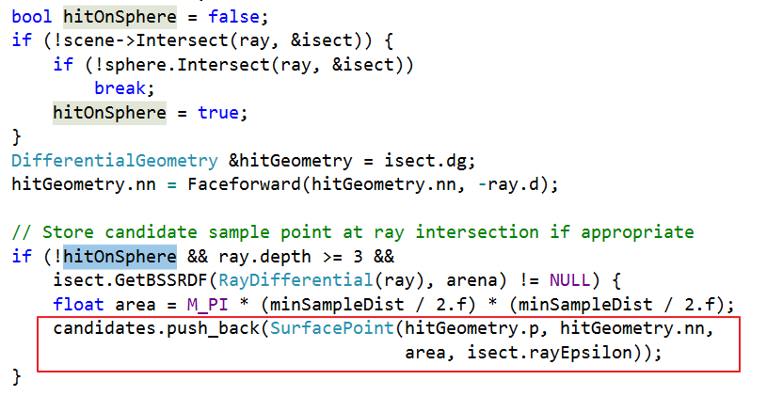
! 반투명 물체와 충돌하는 모든 광선에 대해 충돌 지점과 그의 지역 기하학적 정보는 candidates 배열에 저장

Slide 20
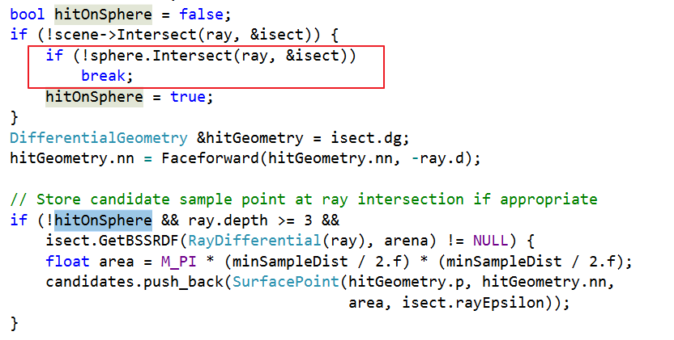
! 현재 광선이 장면 기하 구조와 충돌하지 않으면 장면을 감싸는 구와 교차 시험 (시작점 기준으로 물체의 뒷면을 찾기 위함 <그림 16.12>)

Slide 21
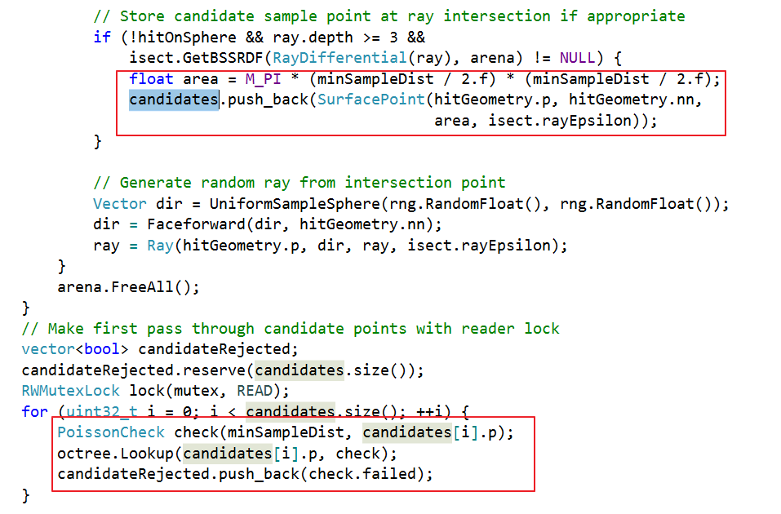
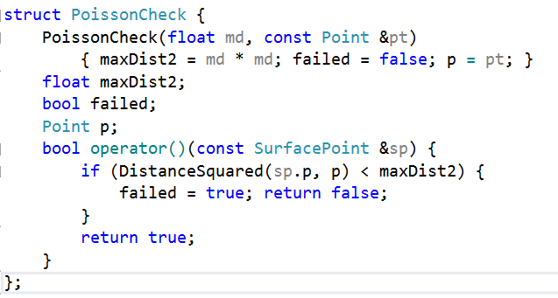
! 점의 표본이 표현하는 표면 위의 영역은 푸아송 규준에서 원의 영역으로 근사

Slide 22
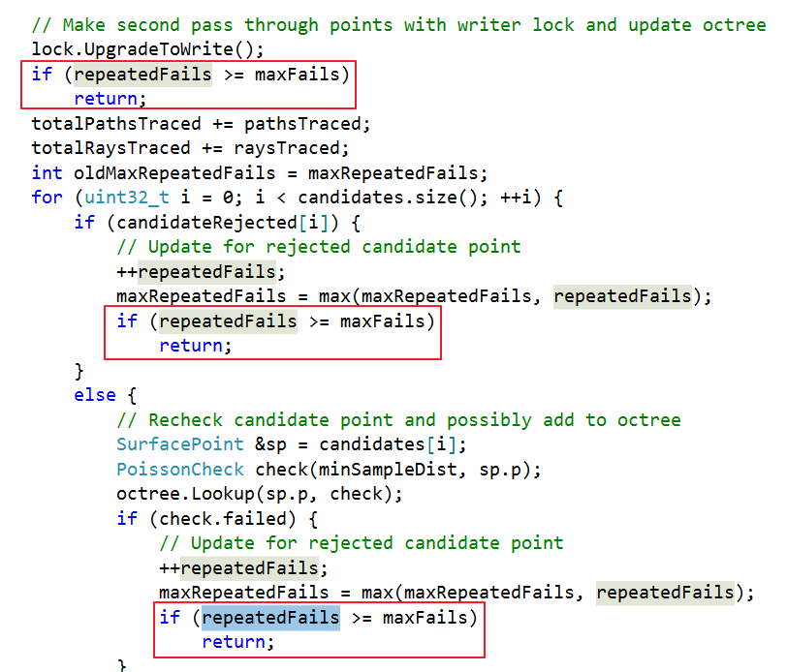
! 거절된 점에 대해 repeatedFails 증가
! 최대에 도달할 때 작업 종료

Slide 23
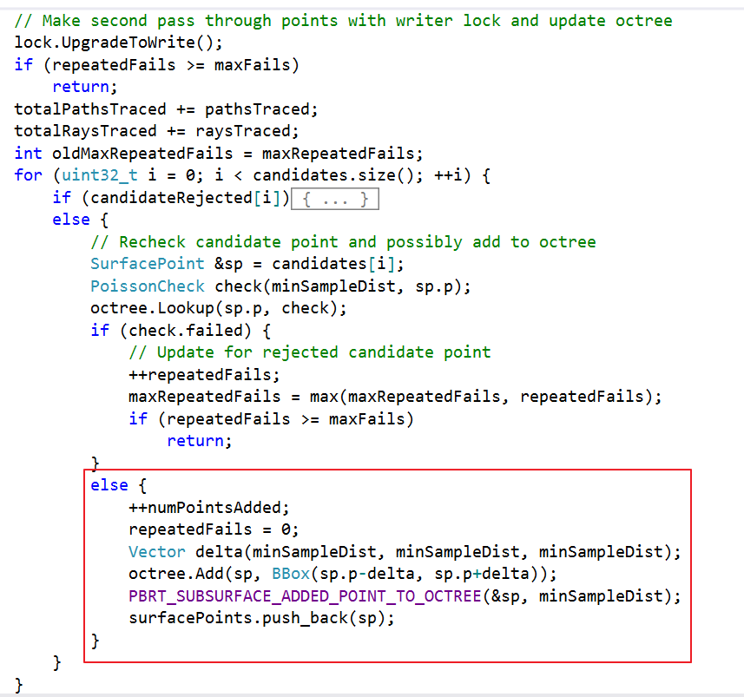
! 반투명 물체를 지나서 보이는 장면의 일부분 표본화 놓치는 경우가 있다
! 후보 점을 재확인

Slide 24
DipoleSubsurfaceIntegrator::Preprocess()
장면의 반투명 물체를 위한 surfacePoints 획득
표본점에서의 방사 조도 계산
무리지은 방사 조도 표본의 8진 트리 생성

Slide 25
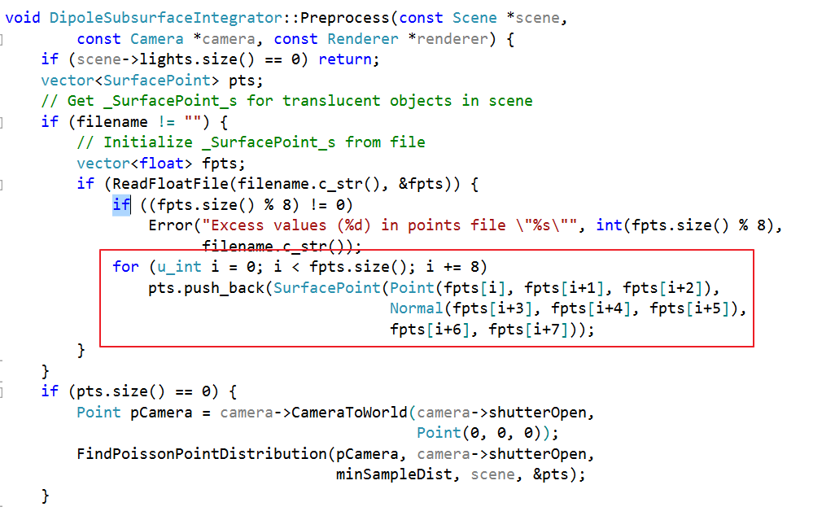
! 반투명 물체의 표면 위에서 SurfacePoints 획득

Slide 26
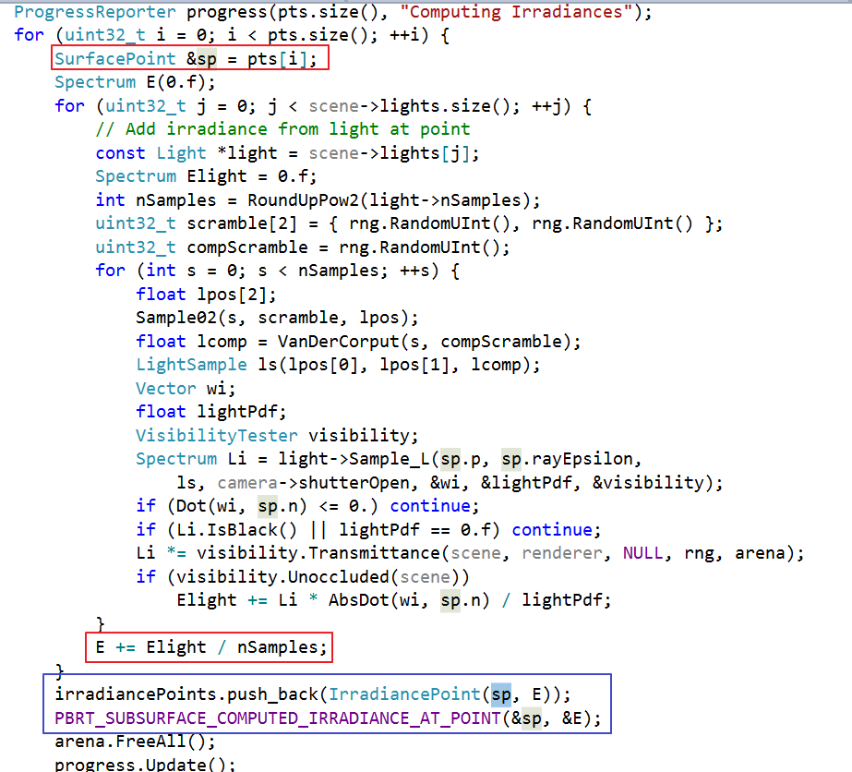
! SurfacePoint를 위해 장면 안의 광원에서 입사 방사 조도 계산
! 그 뒤 각 점에서 IrradiancePoint 생성

Slide 27
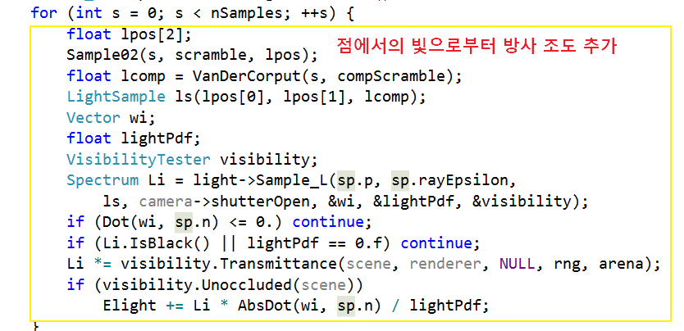
! 점에서의 빛으로 부터 방사 조도 추가
간접 조명 무시하고 직접 광의 방사 조도에 대한 기여 계산
각 빛에 대해 적분을 예측하기 위해 여러 표면을 추출

Slide 28
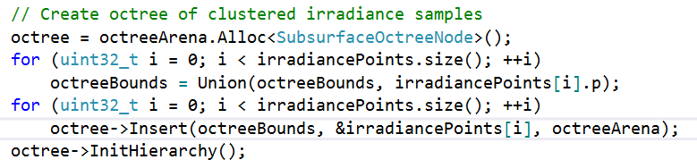
! IrradiancePoints의 방사 조도 값 계산 후 Octree 생성
! 트리 루트 생성 -> 경계상자 계산 -> 모든 점을 Octree 삽입
! 루트는 빈 노드로 시작해서 점진적으로 점이 추가

Slide 29
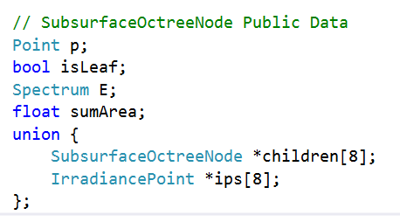
SubsurfaceOctreeNode
방사 조도 점을 저장
평균 위치 / 방사조도 / 면적의 합

Slide 30
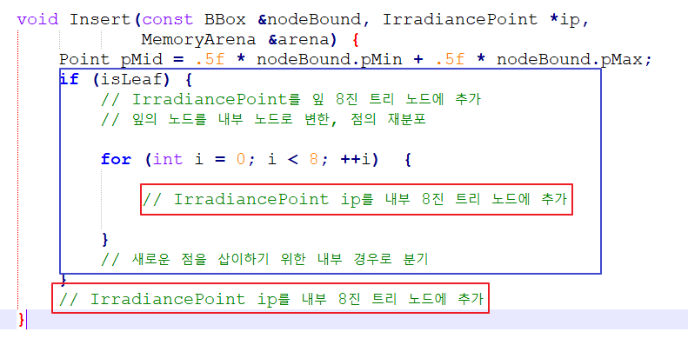
SubsurfaceOctreeNode::Insert()
현재 노드의 중간점 계산
추가되는 점에서 다음 연산 결정
노드가 leaf 면 포인터가 leaf에 저장된 점에 추가
그렇지 않으면 충첩하는 자식 노드의 Insert 호출

Slide 31
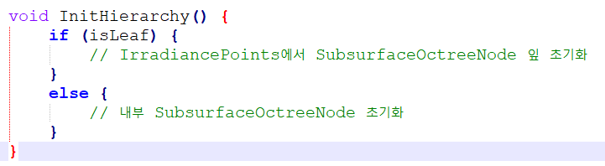
SubsurfaceOctreeNode::InitHierarchy()
각 노드의 집합적 값을 계산
위치와 방사 조도 값의 평균과 자식 영역의 합이다.

Slide 32
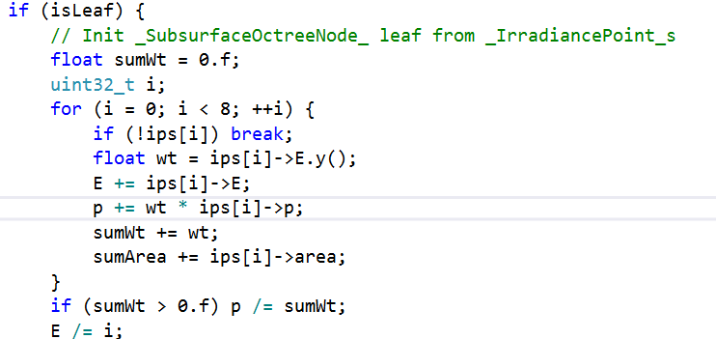
! 표본의 대표 위치는 휘도 가중된 지점들의 위치 평균으로 계산

